Slide 1
物理学论文网站的 设计与实现
答辩人:刘松林
指导老师：柯璇 教授

Slide 2
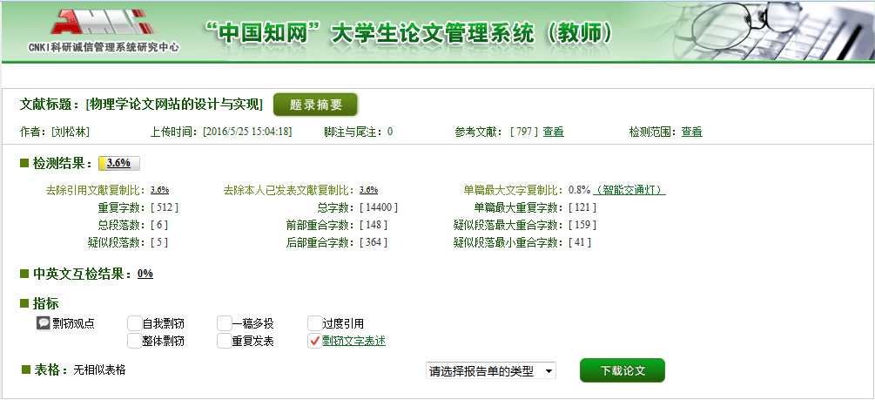
论文检测结果

Slide 3
1
研究的对象
主要内容
2
论文管理系统介绍
Main Contents
3
论文管理系统功能
4
系统不足与展望
5
总结

Slide 4
研究的对象
Java Web 技术
毕业论文管理的需求ABC
Java是具有面对对象特性的高级语言，运用在编写服务端上，可以轻松处理用户的请求并做出响应
对高校毕业生论文实行网络化的管理是未来的一个趋势，可极大减轻论文工作方面的工作量
研究
对象
一个成熟的框架包含了开发过程中需要使用到的组件，运用框架技术可以极大简化开发过程
借助于某些云服务提供商提供的应用引擎，可以轻松实现Web应用的部署和管理，免去了自己搭建和管理服务器的后顾之忧
框架技术
云技术AAA

Slide 5
论文管理系统介绍
物理论文管理系统是主要用户为学生，教师和管理员
主要实现以下功能点：用户登录，用户发布或者查看新闻通知，教师提交或者查看论文选题，学生根据选题提交论文资料（包括各个阶段的文档资料），用户查看自己论文的提交记录及成绩，用户在线预览论文资料，教师评阅学生论文，管理员维护论文资料
主要操作方式为：通过浏览器与系统进行交互，可以随时随地的进行系统操作。

Slide 6
论文管理系统介绍
学生
上传论文
课题选择
教师
预览论文
论文评阅
管理员
论题管理
论文管理
系统组成图
管理系统

Slide 7
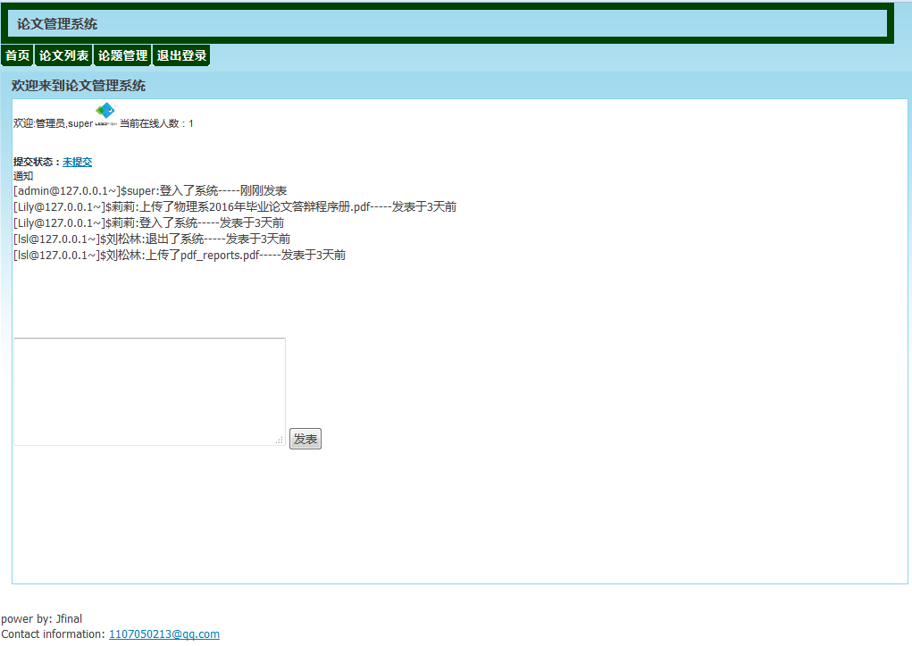
系统登录主界面

Slide 8
论文管理系统介绍
论文上传基本步骤
论文上传需要学生先选择指导教师，然后系统会自动列举出该指导老师可选的论文列表，选择这两者之后，提交自己的论文，输入关键词，就可以进行上传操作了。

Slide 9
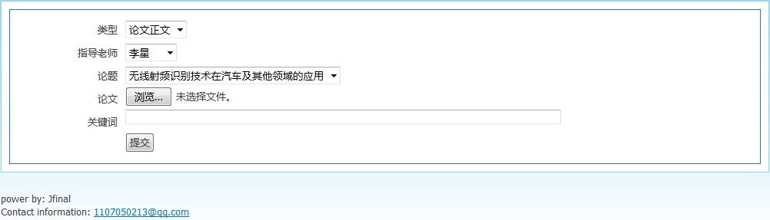
论文管理系统介绍
论文上传页面

Slide 10
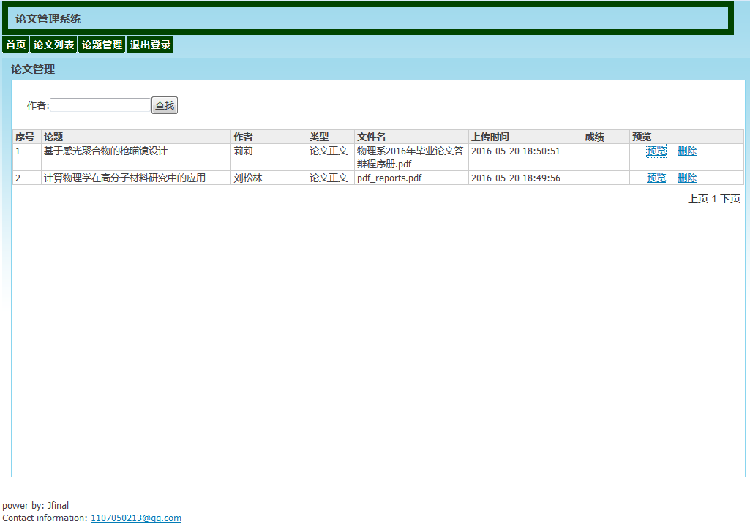
学生上传论文列表

Slide 11
论文管理系统介绍
论文上传基本步骤
选择导师和论题
输入论文信息
上传到服务器

Slide 12
论文管理系统介绍
单篇论文预览
相关论文查看
所有论文查看
论文预览

Slide 13
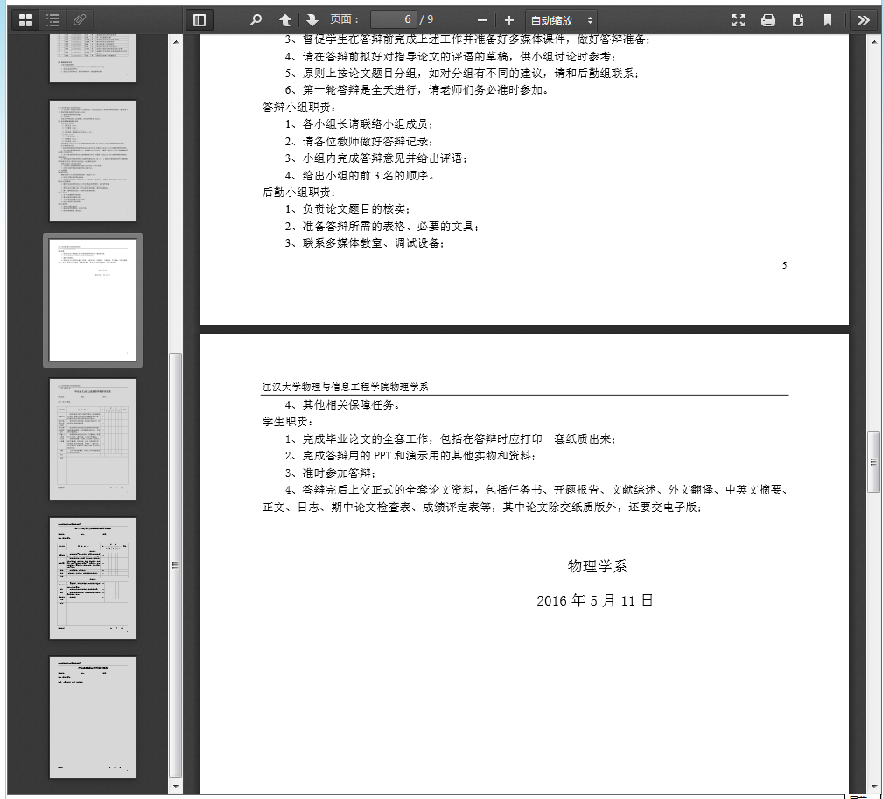
论文在线预览

Slide 14
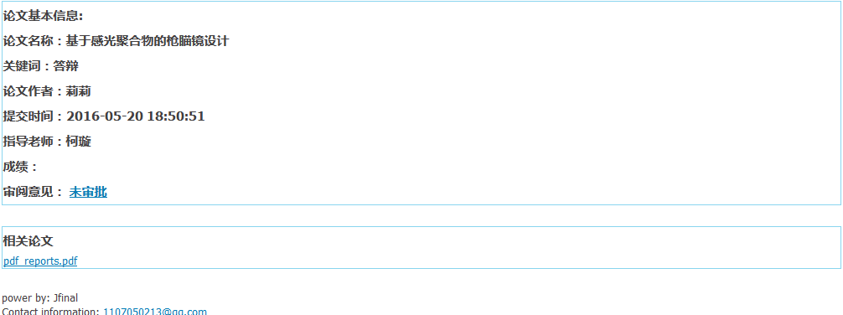
论文管理系统介绍
论文预览详细信息

Slide 15
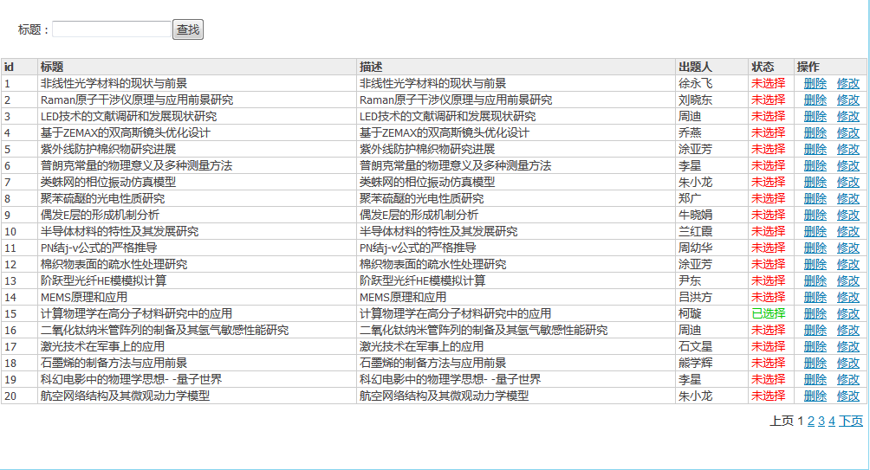
论文管理系统介绍
论题列表

Slide 16
研究不足与展望
再页面显示方面效果不佳，没有进行全面的设计，比较注重功能方面的开发，对于权限的控制也是仅限于页面按钮显示与不显示的控制，没有在后台对用户的访问路径进行控制
已有成果
该系统包含论文管理的基本功能，实现了用户分角色登录系统，不同角色权限控制，学生根据指导老师和论题上传论文资料，仅限一次，在线预览自己的论文，老师发布论文课题，每个课题限制一次选择，管理员对论文和论题进行管理。
不足之处

Slide 17
总结
本次研究是一次完整的项目开发经验，当然也借助了框架技术和互联网的帮助，才使得研究顺利进行，培养了我独立思考解决问题的能力。虽然系统的主要功能已经实现，但是对于真正投入使用的应用还是有一定差距，
还有很多地方需要进行改进和优化，我也会继续将此工作进行下去

Slide 18
答辩人：刘松林 指导老师：柯璇 副教授
谢谢观看，
恳请各位老师指正

